Slide 1
Excel in Astro
Ѓорги Нечовски 211177

Slide 2
Што е Astro?
Frontend framework
Сите .astro files ги компајлира на сервер и ги испраќа до корисникот
Можност за користење на повеќе frontend frameworks (React, Vue, Svelte etc) заедно со него

Slide 3
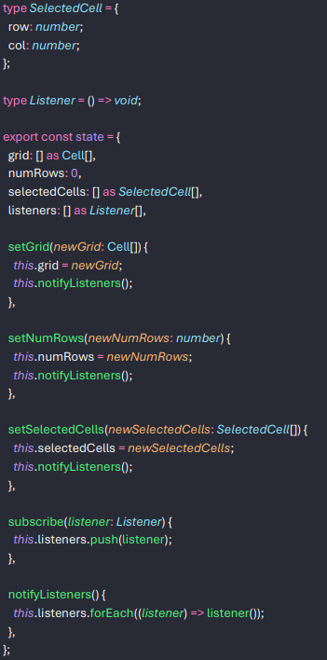
Структура на фајлови
Страната е изработена со мешање на React, Vue и Astro фајлови.
Поделено е на повеќе frameworks за да се истражи силата на Astro
Рачно изработен Observer – listener pattern во Javascript

Slide 4
Структура на страницата
Страната е поделена на 4 главни делови:
Grid (React component)
Work menu (React + Vue components)
Context Menu (React component)
Help modal (Vue component)

Slide 5
Grid компонента
Најважниот дел во апликацијата
Подржава повеќе функции:
Пишување во посебни ќелии
Менување на големината на ќелиите
Генерирање на повеќе ќелии (infinite grid)
Менување на стилот на ќелиите
Пресметување на вредности користејќи Excel like функции

Slide 6
Work Menu компонента
Компонента која ги менува стиловите на ќелиите
Поделена на повеќе помали компоненти
Менување на боја на позадина и текст
Менување Font
Позиционирање на текст
Export и Import на CSV документи

Slide 7
Подржани функции од Excel
Оваа страница подржува неколку функции од Excel:
Sum
Average
Min, Max
Count, CountA
Product
Stdev, Median
Concat

Slide 8
Потенцијални подобрувања
Поради што Grid компонентата е направена во React, нејзините перформанси не се секогаш најдобри
Промена на некои компоненти во чисти .astro фајлови
Подобар decoupling на React effects низ апликацијата

Slide 9
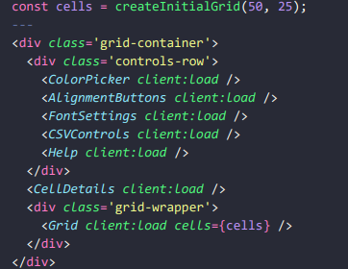
Заклучок
Апликацијата беше интересен проект за изушување на нови начини за како работи JavaScript
Astro е прекрасен framework за поделба на една апликација на многу полесно одржливи компоненти
Astro предобро ги подобрува иницијалните перформанси на една страница

